Slide 1









Bài 3:
Toán 3

Slide 2



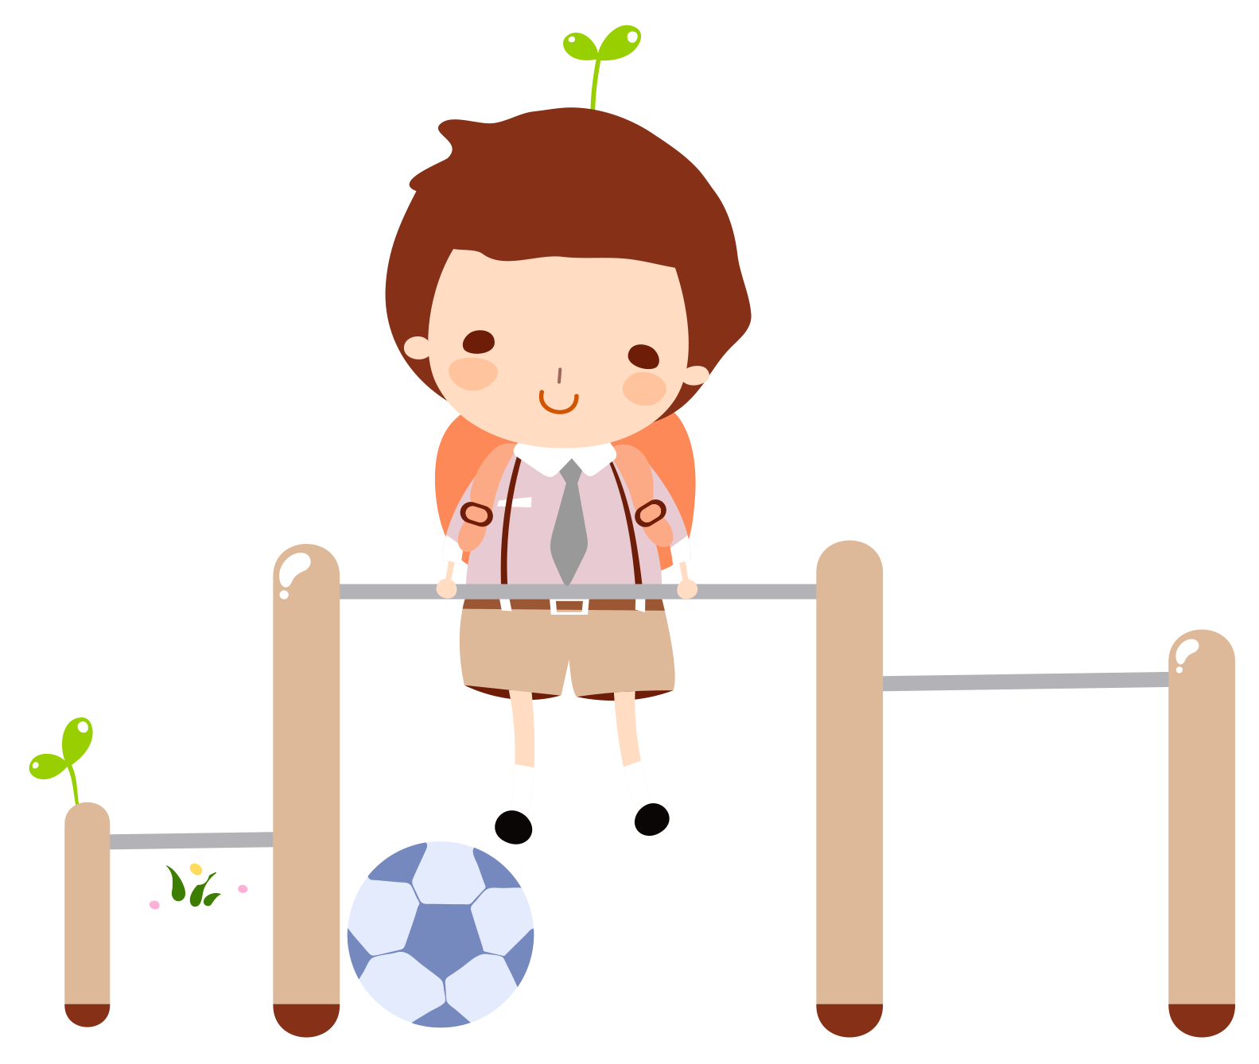



Slide 3







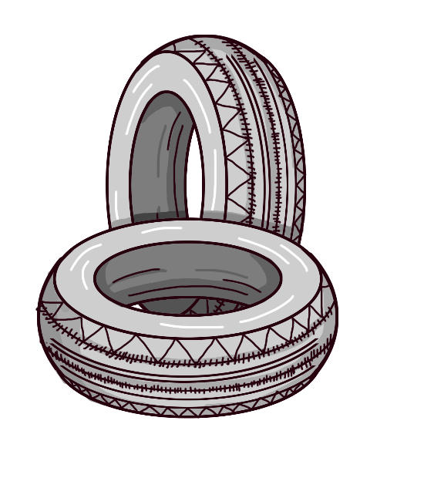

Nam đang trên đường đến lớp học nhưng lại bị rất nhiều vật cản đường. Em hãy giúp Nam đến lớp đúng giờ bằng cách trả lời các câu hỏi để những vật cản đó biến mất nhé!
Notes:
Nhấn vào khung chữ để khung chữ biến mất. Nhấn vào các vật cản trên đường để đến câu hỏi. Nhấn vào mặt trời để sang slide bài mới

Slide 4




Điền số thích hợp vào chỗ dấu chấm hỏi:
? + 45 = 80
A
b
35
40
c
d
45
50
Notes:
Nhấn vào hình cậu bé đi xe đạp để quay về silde câu hỏi

Slide 5
Điền số thích hợp vào chỗ dấu chấm hỏi:
50 + ? = 90
A
b
10
30
c
d
20
40
Notes:
Nhấn vào hình cậu bé đi xe đạp để quay về silde câu hỏi

Slide 6
Tìm số hạng biết tổng là 60 và số hạng còn lại là 15.
A
b
15
20
c
d
45
50
Notes:
Nhấn vào hình cậu bé đi xe đạp để quay về silde câu hỏi

Slide 7
Tìm số hạng biết số hạng còn lại là 14 và tổng là 76.
A
b
35
62
c
d
45
50
Notes:
Nhấn vào hình cậu bé đi xe đạp để quay về silde câu hỏi

Slide 8
Bài 3:
Toán 3

Slide 9

Kiến thức, kĩ năng
Biết cách tìm và tìm được số hạng chưa biết trong một tổng, số bị trừ, số trừ (dựa vào mối quan hệ giữa thành phần và kết quả phép tính).
Vận dụng giải các bài tập, bài toán thực tế có liên quan
2. Năng lực
Thống qua các hoạt động giải các bài tập, bài toán thực tế liên quan đến tìm phép cộng, phép trừ, HS được rèn luyện năng lực tư duy lập luận toán học, năng lực giao tiếp, giải quyết vấn đề
3. Phẩm chất
- Bồi dưỡng phẩm chất trách nhiệm, chăm chỉ, trung thực

Slide 10


Slide 11

Tìm số bị trừ, số trừ
a) Tìm số bị trừ
Việt có một số viên bi. Việt đã cho bạn 5 viên, còn lại 3 viên bị. Hỏi lúc đầu Việt có bao nhiêu viên bi?
Số bi có:
?
Số bi lúc đầu Việt có bằng tổng số bi còn lại và số bi đã cho.
Đã cho
Còn lại
Số bi Việt có là:
3 + 5 = 8 (viên)
5
3
?
$$−$$
5
=
3
Muốn tìm số bị trừ ta lấy hiệu cộng với số trừ
Số bị trừ
Số trừ
Hiệu

Slide 12

Tìm số bị trừ, số trừ
a) Tìm số trừ
Nam có 8 viên bi, Nam cho bạn một số bi và còn lại 3 viên bi. Hỏi Nam đã cho bạn mấy viên bi?
8
$$−$$
?
=
3
Số bị trừ
Số trừ
Hiệu
Nam đã cho bạn số viên bi là:
8 – 3 = 5 (viên)
Muốn tìm số trừ, ta lấy số bị trừ, trừ đi hiệu

Slide 13


Slide 14

Bài 1
a) Tìm số bị trừ (theo mẫu).
Mẫu: – 10 = 30
30 + 10 = 40
- 20 = 40
?
- 12 = 25
- 18 = 42
Muốn tìm số bị trừ, ta lấy hiệu
cộng với số trừ
Notes:
Gv cài Developer để tiến hành điền kết quả của bài tập.

Slide 15
Bài 1
b) Tìm số trừ (theo mẫu).
Mẫu: 30 – = 30
30 + 10 = 40
50 - = 10
?
35 - = 15
51 - = 18
Muốn tìm số trừ, ta lấy số bị trừ, trừ đi hiệu

Slide 16




Bài 2
Số
?
Số bị trừ | 70 | ? | 34 | ? | 64
Số trừ | 20 | 14 | ? | 26 | ?
Hiệu | 50 | 25 | 12 | 18 | 37
39
44
22
27

Slide 17


Slide 18
Bài 1
Chọn câu trả lời đúng.
a) Biết số trừ là 36, hiệu là 25, số bị trừ là:
A.
51
B.
11
C.
61
b) Biết số bị trừ là 52, hiệu là 28, số trừ là:
A.
80
B.
34
C.
24
Muốn tìm số bị trừ, ta lấy hiệu
cộng với số trừ
Muốn tìm số trừ,
ta lấy số bị trừ
trừ đi hiệu

Slide 19

Bài 2
Lúc đầu có 64 con vịt ở trên bờ. Lúc sau có một số con vịt xuống ao bơi lội, số vịt còn lại ở trên bờ là 24 con. Hỏi có bao nhiêu con vịt xuống ao?
Tóm tắt:
Lúc đầu trên bờ : 64 con vịt
Lúc sau còn lại : 24 con
Xuống ao : … con vịt?
Bài giải:
Số con vịt xuống ao là:
64 – 24 = 40 (con vịt)
Đáp số: 40 con vịt

Slide 20


Slide 21


Slide 22

Mỗi bạn ở đây sẽ có một câu hỏi để giúp các em ghi nhớ kiến thức của bài học. Các em hãy trả lời các câu hỏi để xem ai nhớ bài tốt nhất nhé!

Slide 23

Điền từ thích hợp vào chỗ trống:
Muốn tìm một số hạng,
ta lấy tổng đi số hạng kia.
Notes:
Gv cài Developer để điền từ vào chỗ trống, kích vào hình nhân vật để quay lại slide câu hỏi

Slide 24
Điền từ thích hợp vào chỗ trống:
Muốn tìm số bị trừ,
ta lấy hiệu cộng với số trừ.
Notes:
Gv cài Developer để điền từ vào chỗ trống

Slide 25
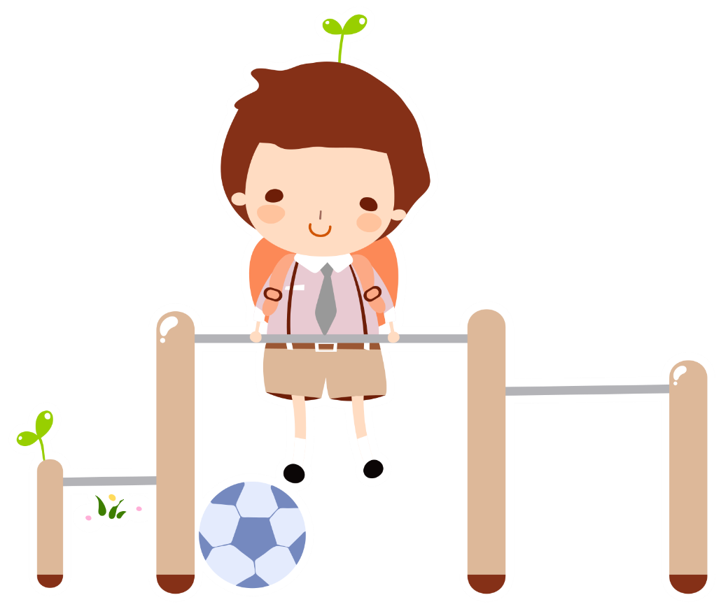
Điền từ thích hợp vào chỗ trống:
Muốn tìm số trừ,
ta lấy số bị trừ đi hiệu
Notes:
Gv cài Developer để điền từ vào chỗ trống

Slide 26


Slide 27

GIÁO ÁN ĐIỆN TỬ LỚP 4
GIÁO ÁN ĐIỆN TỬ LỚP 2 & LỚP 3
Bộ Kết nối tri thức
Soạn bài giảng yêu cầu các khối lớp
Thiết kế bài giảng E – Learning
MĂNG NON – TÀI LIỆU TIỂU HỌC
Mời truy cập: MĂNG NON- TÀI LIỆU TIỂU HỌC | Facebook
SĐT ZALO : 0382348780 - 0984848929

